Slide 1
ECUACIÓN DE ONDAS 2D: ONDAS EN MEMBRANAS
$\left|\vec{T}\right|$ representa la fuerza por unidad de longitud
$ρ$ representa la densidad de masa por unidad de superficie
Asumimos pequeñas oscilaciones y $\left|\vec{T}\right|$ constante
$z(x,y,t)$ representa el desplazamiento vertical de la membrana en el punto $(x,y)$ y el tiempo $t$
$$\left|\vec{T}\right|dy\left(\frac{∂z\left(x+dx\right)}{∂x}−\frac{∂z\left(x\right)}{∂x}\right)=\left|\vec{T}\right|\frac{∂^{2}z}{∂x^{2}}dxdy$$
Fuerza vertical en la dirección $x$:
$$\left|\vec{T}\right|dx\left(\frac{∂z\left(y+dy\right)}{∂y}−\frac{∂z\left(y\right)}{∂y}\right)=\left|\vec{T}\right|\frac{∂^{2}z}{∂y^{2}}dxdy$$
Fuerza vertical en la dirección $y$:

Slide 2
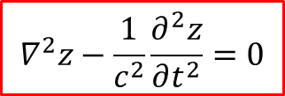
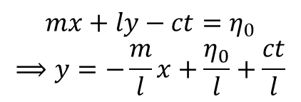
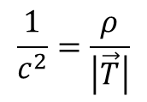
$$⟹\left|\vec{T}\right|\left(\frac{∂^{2}z}{∂x^{2}}+\frac{∂^{2}z}{∂y^{2}}\right)dxdy=ρdxdy\frac{∂^{2}z}{∂t^{2}}⟹$$
$$∇^{2}z−\frac{1}{c^{2}}\frac{∂^{2}z}{∂t^{2}}=0$$
$$\frac{1}{c^{2}}=\frac{ρ}{\left|\vec{T}\right|}$$
Ecuación de ondas
Supongo una solución del tipo D’Alambert:
$$z\left(x,y,t\right)=F(mx+ly±ct)$$
Sustituyo en la ecuación de ondas
$$⟹\left(m^{2}+l^{2}\right)F−F=0$$
$$⟹\left(m^{2}+l^{2}\right)=1$$
$$η=mx+ly−ct$$
En $t=0$, $η=mx+ly$
Supongo $η=η_{0}$ constante
$$t>0$$
$$y$$
$$⟹mx+ly=η_{0}⟹y=−\frac{m}{l}x+\frac{η_{0}}{l}$$
$$t=0$$
$$\frac{ct}{l}$$
$$t>0$$
$$mx+ly−ct=η_{0}$$
$$⟹y=−\frac{m}{l}x+\frac{η_{0}}{l}+\frac{ct}{l}$$
$$x$$
$$y(t=0)$$

Slide 3




$$t>0$$
$$y=−\frac{m}{l}x+\frac{η_{0}}{l}+\frac{ct}{l}$$
$$y$$
$$t=0$$
$$\hat{n}=cos\left(α\right)\hat{i}+sin\left(α\right)\hat{j}$$
$$\frac{ct}{l}$$
$$\tan\left(θ\right)=\frac{m}{l}$$
$$α=\frac{π}{2}−θ$$
$$θ$$
$$α$$
$$x$$
$$⟹\left\{\begin{aligned}m=\sin{(θ)}=cos⁡(α) \\ l=\cos{(θ)}=\sin{(α)}\end{aligned}\right.$$
$$\frac{ct}{m}$$
$$⟹mx+ly=\hat{n}∙\vec{r}$$
$⟹F(\hat{n}∙\vec{r}−ct)$ representa la propagación de ondas “planas” o paralelas con dirección de propagación $\hat{n}$
$$=ct$$

Slide 4
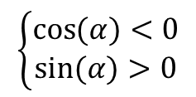
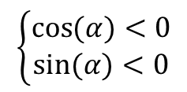
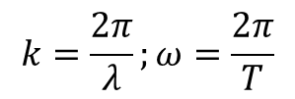
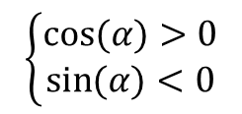
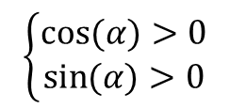
ONDAS ARMÓNICAS PARALELAS
Las ondas armónicas planas conviene expresarlas como:
$$z\left(x,y,t\right)=Ae^{ik(ct−\vec{r}∙\hat{n})}$$
Definimos $\vec{k}=k\hat{n}$ $⟹k=\left|\vec{k}\right|$ y $ω=kc$
$$⟹z\left(x,y,t\right)=Ae^{i(ωt−\vec{k}\vec{∙r})}$$
$$k=\frac{2π}{λ};ω=\frac{2π}{T}$$
Para saber el sentido de propagación de la onda, conviene definir el sentido positivo del ángulo $α$ en sentido antihorario y tener en cuenta los signos de $sin⁡(α)$ y $\cos{(α)}$
$$k_{x}=k\cos{(α)} ;k_{y}=k\sin{(α)}$$
$$z_{2}\left(x,y,t\right)=Ae^{i(ωt+k_{x}x−k_{y}y)}$$
$$z_{1}\left(x,y,t\right)=Ae^{i(ωt−k_{x}x−k_{y}y)}$$
$$y$$
$$\left\{\begin{aligned}\cos{(α)>0} \\ \sin{(α)>0}\end{aligned}\right.$$
$$\left\{\begin{aligned}\cos{(α)<0} \\ \sin{(α)>0}\end{aligned}\right.$$
$$z_{3}\left(x,y,t\right)=Ae^{i(ωt+k_{x}x+k_{y}y)}$$
$$x$$
$$\left\{\begin{aligned}\cos{(α)<0} \\ \sin{(α)<0}\end{aligned}\right.$$
$$\left\{\begin{aligned}\cos{(α)>0} \\ \sin{(α)<0}\end{aligned}\right.$$
$$z_{4}\left(x,y,t\right)=Ae^{i(ωt−k_{x}x+k_{y}y)}$$

Slide 5
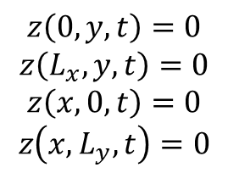
MEMBRANA RECTANGULAR CON BORDES FIJOS
$$y$$
Condiciones de borde
$$z\left(0,y,t\right)=0$$
$$z\left(L_{x},y,t\right)=0$$
$$z\left(x,0,t\right)=0$$
$$z\left(x,L_{y},t\right)=0$$
$$L_{y}$$
Método de separación de variables
$$L_{x}$$
$$x$$
$$z\left(x,y,t\right)=X\left(x\right)Y\left(y\right)τ(t)$$
$$∇^{2}z−\frac{1}{c^{2}}\frac{∂^{2}z}{∂t^{2}}=0⟹Y\left(y\right)τ\left(t\right)\frac{d^{2}X}{dx^{2}}+X\left(x\right)τ\left(t\right)\frac{d^{2}Y}{dy^{2}}−\frac{1}{c^{2}}X(x)Y\left(y\right)\frac{d^{2}τ}{dt^{2}}=0$$
$$×\frac{1}{z}$$
$$⟹\frac{1}{X}\frac{d^{2}X}{dx^{2}}+\frac{1}{Y}\frac{d^{2}Y}{dy^{2}}−\frac{1}{c^{2}}\frac{1}{τ}\frac{d^{2}τ}{dt^{2}}=0$$
$$⟹\frac{1}{X}\frac{d^{2}X}{dx^{2}}+\frac{1}{Y}\frac{d^{2}Y}{dy^{2}}=\frac{1}{c^{2}}\frac{1}{τ}\frac{d^{2}τ}{dt^{2}}$$
$$=−k^{2}$$

Slide 6
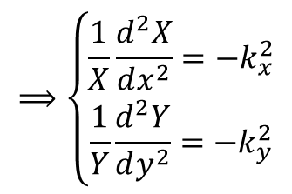
Ecuación para $τ$:
$$\frac{d^{2}τ}{dt^{2}}=−{\left(kc\right)}^{2}τ=−ω^{2}τ$$
$$⟹τ\left(t\right)=a_{1}\cos\left(ωt\right)+b_{1}\sin\left(ωt\right)$$
$$⟹\left\{\begin{aligned}\frac{1}{X}\frac{d^{2}X}{dx^{2}}=−k_{x}^{2} \\ \frac{1}{Y}\frac{d^{2}Y}{dy^{2}}=−k_{y}^{2}\end{aligned}\right.$$
$$⟹X\left(x\right)=a_{2}\cos\left(k_{x}x\right)+b_{2}\sin{(k_{x}x)}$$
Ecuación para $X$ e $Y$:
$$\frac{1}{X}\frac{d^{2}X}{dx^{2}}+\frac{1}{Y}\frac{d^{2}Y}{dy^{2}}=−k^{2}$$
$$⟹Y\left(y\right)=a_{3}\cos\left(k_{y}y\right)+b_{3}\sin{(k_{y}y)}$$
$$=−k_{x}^{2}$$
$$=−k_{y}^{2}$$
$$X\left(0\right)=a_{2}=0 ⟹X\left(x\right)=b_{2}\sin{(k_{x}x)}$$
$$Y\left(0\right)=a_{3}=0 ⟹Y\left(y\right)=b_{3}\sin{(k_{y}y)}$$
$$X\left(L_{x}\right)=b_{2}\sin{(k_{x}L_{x})}=0 ⟹k_{x}L_{x}=mπ$$
$$Y\left(L_{y}\right)=b_{3}\sin{(k_{y}L_{y})}=0 ⟹k_{y}L_{y}=nπ$$
$$⟹k^{2}=k_{x}^{2}+k_{y}^{2}={\left(\frac{mπ}{L_{x}}\right)}^{2}+{\left(\frac{nπ}{L_{y}}\right)}^{2}⟹ω=ck=c{\left[{\left(\frac{mπ}{L_{x}}\right)}^{2}+{\left(\frac{nπ}{L_{y}}\right)}^{2}\right]}^{1/2}=ω_{mn}$$

Slide 7
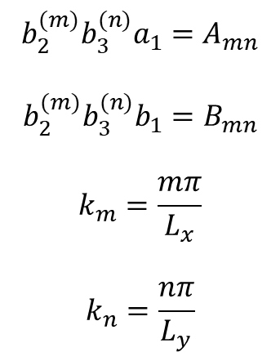
$$z\left(x,y,t\right)=b_{2}^{(m)}\sin\left(\frac{mπ}{L_{x}}x \right)b_{3}^{(n)}\sin\left(\frac{nπ}{L_{y}}\right)[a_{1}\cos\left(ω_{mn}t\right)+b_{1}\sin{(ω_{mn}t)}]$$
Modo normal de vibración mn
$$b_{2}^{(m)}b_{3}^{(n)}a_{1}=A_{mn}$$
$$b_{2}^{(m)}b_{3}^{(n)}b_{1}=B_{mn}$$
$$k_{m}=\frac{mπ}{L_{x}}$$
$$k_{n}=\frac{nπ}{L_{y}}$$
$$⟹z\left(x,y,t\right)=\sum_{m=1}^{∞}{\sum_{n=1}^{∞}{\sin\left(k_{m}x\right)\sin\left(k_{n}y\right)[A_{mn}\cos\left(ω_{mn}t\right)+B_{mn}\sin{(ω_{mn}t)}]}}$$
La solución general es combinación lineal de los modos normales
Los coeficientes $A_{mn}$ y $B_{mn}$ dependen de las condiciones iniciales
Si dos modos diferentes de vibración tienen la misma frecuencia, éstos se llaman degenerados
1,1
2,1
1,2
2,2

Slide 8
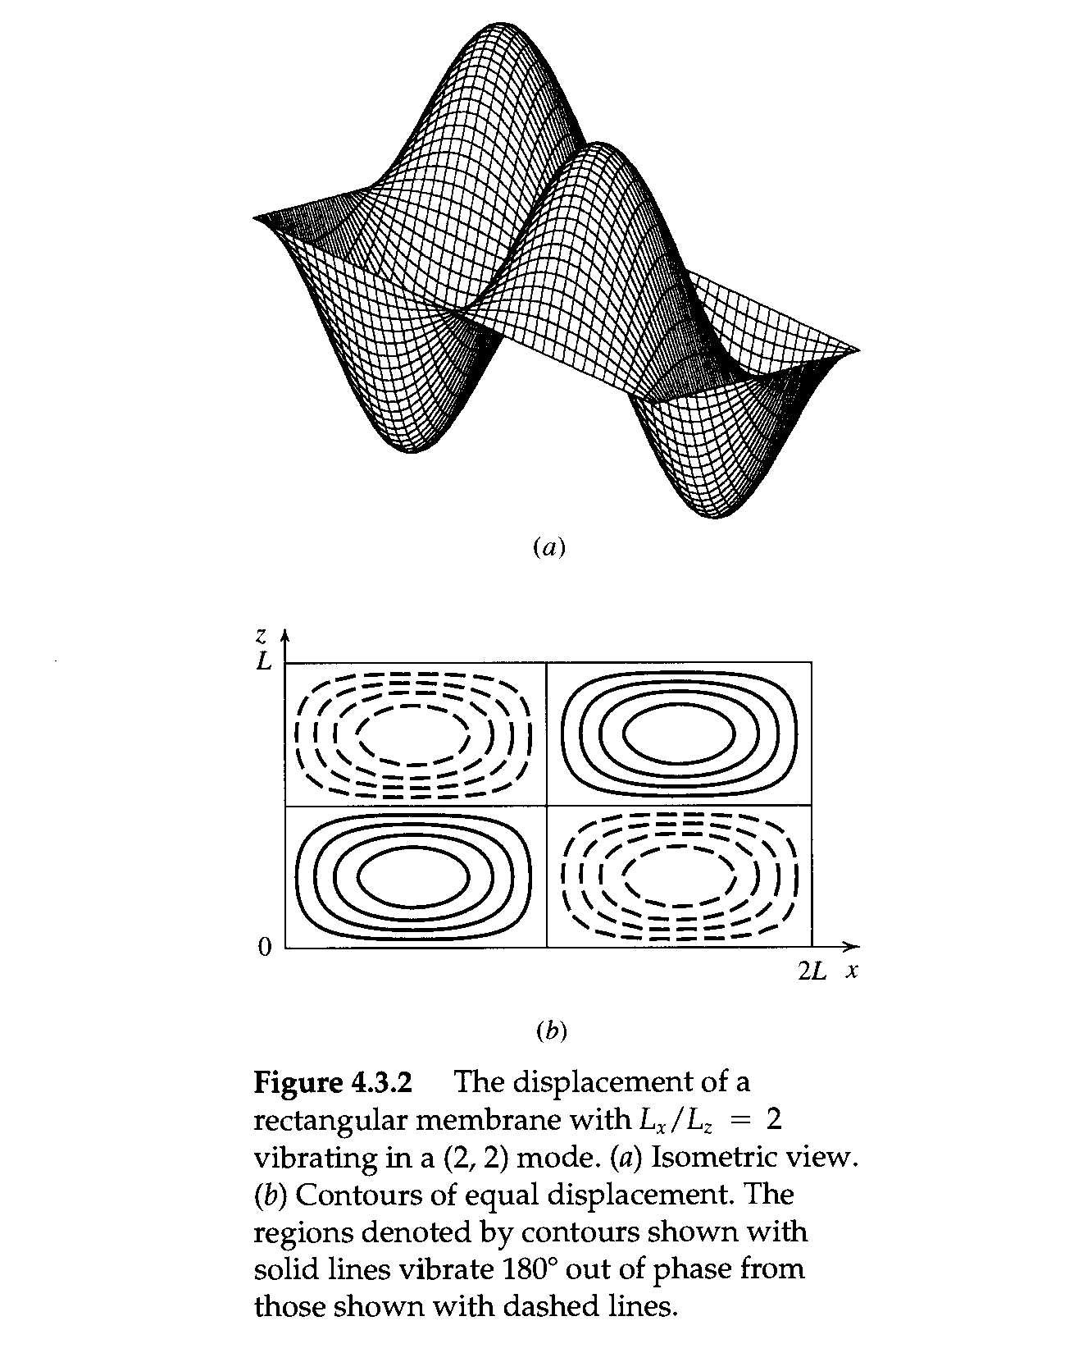
Modo 2,2

Slide 9
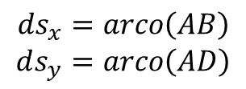
Los coeficientes $A_{mn}$ y $B_{mn}$ dependen de las condiciones iniciales:
$$z\left(x,y,0\right)=φ\left(x,y\right)=\sum_{m=1}^{∞}{\sum_{n=1}^{∞}{A_{mn}\sin\left(k_{m}x\right)\sin\left(k_{n}y\right)}}$$
$$A_{mn}=\left[\frac{2}{L_{x}}\frac{2}{L_{y}}\int_{0}^{L_{x}}{\int_{0}^{L_{y}}{φ\left(x,y\right)\sin{(k_{m}x)}\sin{(k_{n}y)}dxdy}}\right]$$
$$\frac{∂z\left(x,y,0\right)}{∂t}=ψ\left(x,y\right)=\sum_{m=1}^{∞}{\sum_{n=1}^{∞}{{ω_{mn}B}_{mn}\sin\left(k_{m}x\right)\sin\left(k_{n}y\right)}}$$
$$B_{mn}=\left[\frac{1}{ω_{mn}^{2}}\frac{2}{L_{x}}\frac{2}{L_{y}}\int_{0}^{L_{x}}{\int_{0}^{L_{y}}{ψ\left(x,y\right)\sin{(k_{m}x)}\sin{(k_{n}y)}dxdy}}\right]$$
Energía mecánica en la membrana:
$$dE_{c}=\frac{1}{2}ρdxdy{\left(\frac{∂z}{∂t}\right)}^{2}⟹E_{c}=\frac{1}{2}ρ\int_{0}^{L_{x}}{\int_{0}^{L_{y}}{{\left(\frac{∂z}{∂t}\right)}^{2}dxdy}}$$
Energía cinética
Energía potencial
$$ds_{x}=arco\left(AB\right)$$
$$ds_{y}=arco\left(AD\right)$$

Slide 10
$$dE_{p}=\left|\vec{T}\right|dy\left(ds_{x}−dx\right)+\left|\vec{T}\right|dx\left(ds_{y}−dy\right)$$
$$ds_{x}={\left(dx^{2}+dz^{2}\right)}^{1/2}=dx{\left(1+{\left(\frac{dz}{dx}\right)}^{2}\right)}^{1/2}≅dx\left(1+\frac{1}{2}{\left(\frac{∂z}{∂x}\right)}^{2}\right)$$
$$⟹ds_{x}−dx≅\frac{1}{2} {\left(\frac{∂z}{∂x}\right)}^{2}dx$$
$$ds_{y}−dy≅\frac{1}{2} {\left(\frac{∂z}{∂y}\right)}^{2}dy$$
Análogamente:
$$⟹dE_{p}=\frac{1}{2}\left|\vec{T}\right|dxdy\left({\left(\frac{∂z}{∂x}\right)}^{2}+{\left(\frac{∂z}{∂y}\right)}^{2}\right)$$
$$⟹E_{p}=\frac{1}{2}\left|\vec{T}\right|\int_{0}^{L_{x}}{\int_{0}^{L_{y}}{\left[{\left(\frac{∂z}{∂x}\right)}^{2}+{\left(\frac{∂z}{∂y}\right)}^{2}\right]dxdy}}$$
Al igual que en el caso de la cuerda, la energía mecánica de una onda estacionaria es la suma de la energía de los modos normales de vibración presentes en el movimiento de la membrana

Slide 11
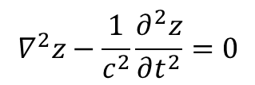
MEMBRANA CIRCULAR CON BORDE FIJO
$$y$$
La condición de borde se expresa más fácil en coordenadas polares $r,θ$
$$r$$
$$z\left(r=a,θ,t\right)=0$$
$$a$$
$$θ$$
$$∇^{2}z−\frac{1}{c^{2}}\frac{∂^{2}z}{∂t^{2}}=0$$
$$x$$
En coordenadas polares el laplaciano se expresa como:
$$∇^{2}=\frac{∂^{2}}{∂r^{2}}+\frac{1}{r}\frac{∂}{∂r}+\frac{1}{r^{2}}\frac{∂^{2}}{∂θ^{2}}$$
$$⟹\frac{∂^{2}z}{∂t^{2}}=c^{2}\left[\frac{∂^{2}z}{∂r^{2}}+\frac{1}{r}\frac{∂z}{∂r}+\frac{1}{r^{2}}\frac{∂^{2}z}{∂θ^{2}}\right]$$
Separación de variables:
$$z\left(r,θ,t\right)=R\left(r\right)Θ\left(θ\right)τ(t)$$

Slide 12
$$⟹R\left(r\right)Θ(θ)\frac{d^{2}τ}{dt^{2}}=c^{2}\left[Θ\left(θ\right)τ(t)\frac{d^{2}R}{dr^{2}}+Θ\left(θ\right)τ(t)\frac{1}{r}\frac{dR}{dr}+R(r)τ(t)\frac{1}{r^{2}}\frac{d^{2}Θ}{dθ^{2}}\right]$$
$$×\frac{1}{z}$$
$$⟹\frac{1}{c^{2}}\frac{1}{τ}\frac{d^{2}τ}{dt^{2}}=\frac{1}{R}\frac{d^{2}R}{dr^{2}}+\frac{1}{r}\frac{1}{R}\frac{dR}{dr}+\frac{1}{Θ}\frac{1}{r^{2}}\frac{d^{2}Θ}{dθ^{2}}=−k^{2}$$
$$⟹τ\left(t\right)=a_{1}\cos\left(ωt\right)+b_{1}\sin\left(ωt\right)$$
$$\frac{r^{2}}{R}\frac{d^{2}R}{dr^{2}}+\frac{r}{R}\frac{dR}{dr}+{(kr)}^{2}=−\frac{1}{Θ}\frac{d^{2}Θ}{dθ^{2}}=m^{2}$$
$$⟹Θ\left(θ\right)=a_{2}\cos\left(mθ\right)+b_{2}\sin\left(mθ\right)$$
Para que la solución sea única necesitamos que $Θ\left(θ+2π\right)=Θ(θ)$
$$⟹a_{2}\cos\left(mθ+2πm\right)+b_{2}\sin\left(mθ+2πm\right)=a_{2}\cos\left(mθ\right)+b_{2}\sin\left(mθ\right)⟹m=0,1,2,⋯$$
Ecuación para $R(r)$:
$$\frac{d^{2}R}{d(k{r)}^{2}}+\frac{1}{kr}\frac{dR}{d(kr)}+\left(1−{\left(\frac{m}{kr}\right)}^{2}\right)R=0$$
Función de Bessel de orden m

Slide 13
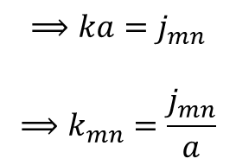
$$⟹R\left(r\right)={a_{3}J}_{m}\left(kr\right)+b_{3}N_{m}(kr)$$
La membrana es entera, por lo tanto $R(0)$ es una cantidad finita $⟹b_{3}=0$
$$R\left(a\right)=a_{3}J_{m}\left(ka\right)=0$$
Borde fijo
$$⟹ka=j_{mn}$$
$$⟹k_{mn}=\frac{j_{mn}}{a}$$
$$ω=ck⟹ω_{mn}=c\frac{j_{mn}}{a}$$
Frecuencias de los modos normales de vibración
La frecuencia fundamental es $f_{01}=\frac{ω_{01}}{2π}=\frac{c}{2πa}j_{01}$
$$⇒z\left(r,θ,t\right)=a_{3}^{\left(m,n\right)}J_{m}\left(k_{mn}r\right)\left[a_{2}^{\left(m\right)}\cos\left(mθ\right)+b_{2}^{\left(m\right)}\sin\left(mθ\right)\right]\left[a_{1}\cos\left(ω_{mn}t\right)+b_{1}\sin\left(ω_{mn}t\right)\right]$$
La solución general es la suma de las soluciones para diferentes valores de $m$ y $n$

Slide 14
$$⟹z\left(r,θ,t\right)=\sum_{m=0}^{∞}{\sum_{n=1}^{∞}{J_{m}\left(k_{mn}r\right)[a_{2}^{\left(m\right)}\cos\left(mθ\right)+b_{2}^{\left(m\right)}\sin\left(mθ\right)] [a_{3}^{\left(m,n\right)}a_{1}\cos\left(ω_{mn}t\right)+a_{3}^{\left(m,n\right)}b_{1}\sin\left(ω_{mn}t\right)]}}$$
$$A_{mn}^{′}$$
$$B_{mn}^{′}$$
$$\left[a_{2}^{\left(m\right)}\cos\left(mθ\right)+b_{2}^{\left(m\right)}\sin\left(mθ\right)\right]=α_{m}\cos{(mθ+δ_{m})}$$
$$A_{mn}=α_{m}{A′}_{mn}$$
$$B_{mn}=α_{m}{B′}_{mn}$$
$$⟹z\left(r,θ,t\right)=\sum_{m=0}^{∞}{\sum_{n=1}^{∞}{J_{m}\left(k_{mn}r\right)\cos{(mθ+δ_{m})}[A_{mn}\cos\left(ω_{mn}t\right)+B_{mn}\sin\left(ω_{mn}t\right)]}}$$
$A_{mn} , B_{mn}$, $δ_{m}$ quedan determinados a partir de las condiciones iniciales

Slide 15
$$z\left(r,θ,t\right)=\sum_{m=0}^{∞}{\sum_{n=1}^{∞}{J_{m}\left(k_{mn}r\right)\cos\left(mθ+δ_{m}\right)[A_{mn}\cos\left(ω_{mn}t\right)+B_{mn}\sin\left(ω_{mn}t\right)]}}$$
Los modos con $m=0$ se llaman modos simétricos

